Slide 1
Industries de Alcanede
Industries
de Meubles

Slide 2
L’entreprise a été fondée en 1980.
Elle a commencé à fabriquer des coffres et divers meubles en bois.
En 1987, elle a commencé à faire aussi des canapés.
En 1997, elle débute avec la production de matelas.
En 2010, elle a ouvert une nouvelle entreprise de canapés.
Actuellement, elle produit des meubles, des canapés, des matelas, des sommiers, des tapis et des meubles pour bureaux.

Slide 3
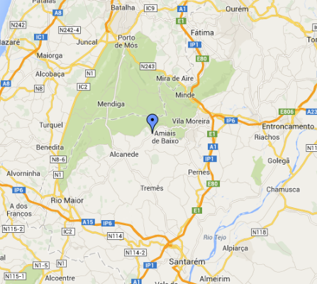
emplacement
Les entreprises se situent à Amiais de Cima, Amiais de Baixo et Santarém

Slide 4
Aujourd’hui, l’entreprise forma un groupe, le Groupe Louro, composé par plus de 6 entreprises

Slide 5
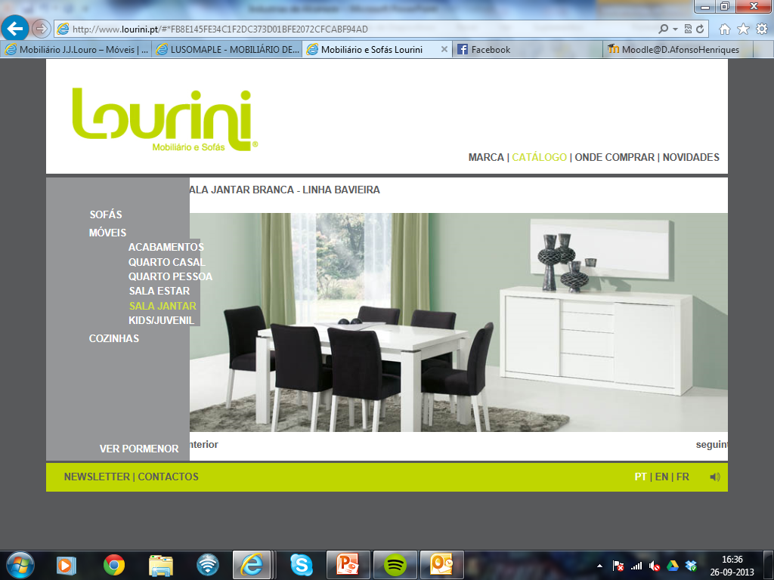
Laurini- Produit des meubles et des
canapés

Slide 6
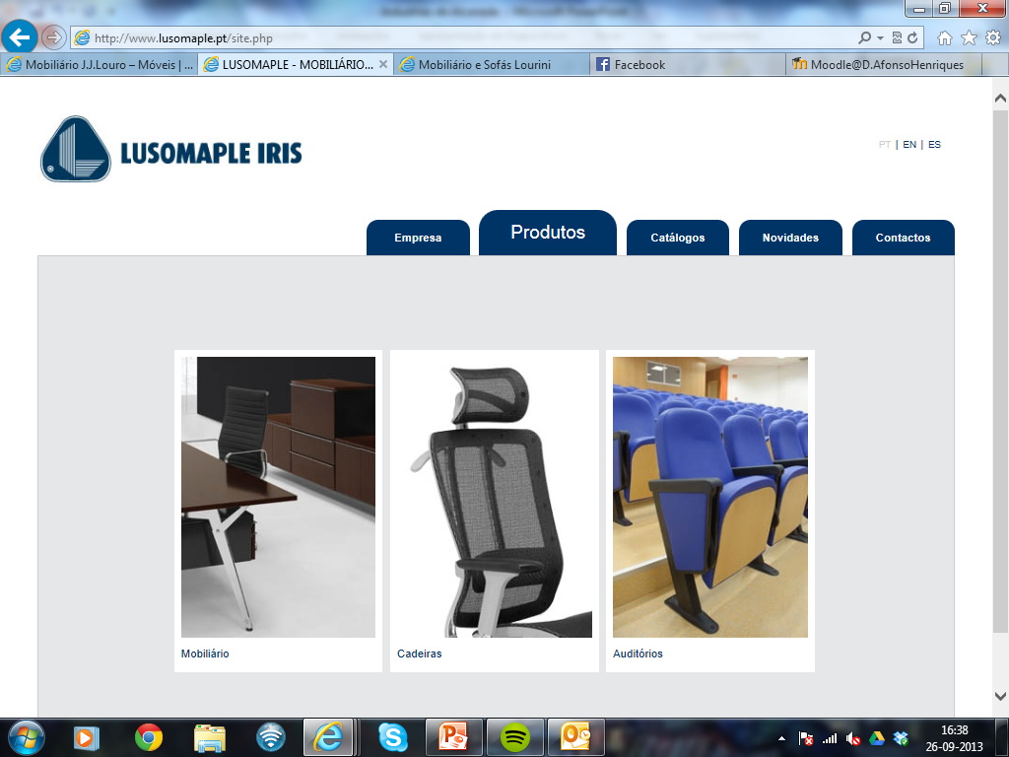
Nome da Empresa:
Lusomaple Íris- Produit et commercialise des chaises et des meubles en métal pour bureaux

Slide 7
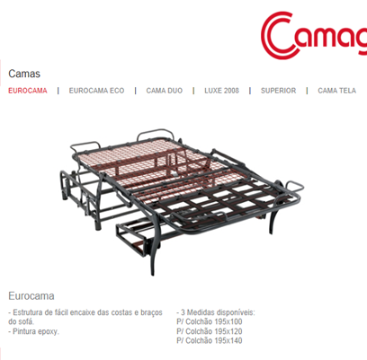
Camarg- Produit des objets en fer, des supports et des lits en métal

Slide 8
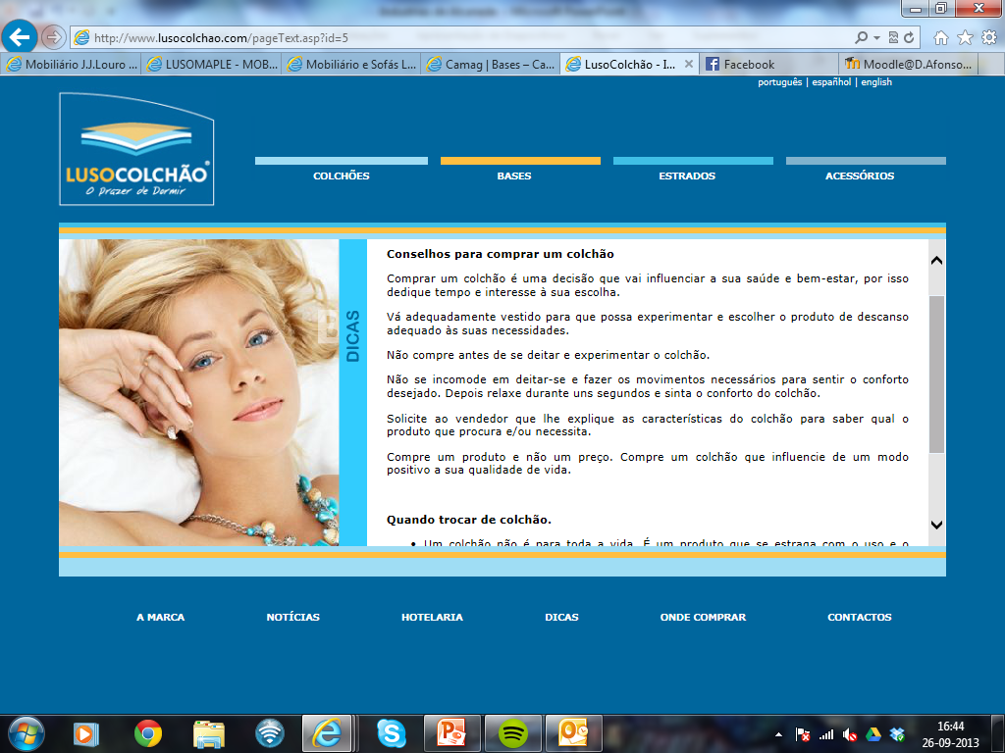
Lusocolchão, S.A – produit et commercialise des matelas

Slide 9
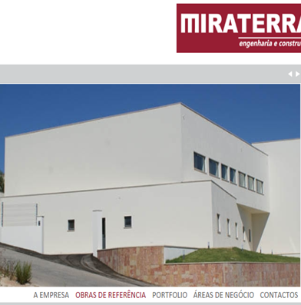
A Miraterra - Obras Públicas, Lda, c’est une entreprise de construction civile et de travaux publics.

